Slide 1
ФЕДЕРАЛЬНАЯ СЛУЖБА
ПО НАДЗОРУ В СФЕРЕ ОБРАЗОВАНИЯ И НАУКИ
ОБ ИТОГАХ МОНИТОРИНГА СИСТЕМЫ ОБРАЗОВАНИЯ ФЕДЕРАЛЬНОЙ СЛУЖБОЙ ПО НАДЗОРУ В СФЕРЕ ОБРАЗОВАНИЯ И НАУКИ В 2023 ГОДУ
Андрей Михайлович Ляпкин,
заместитель начальника Управления надзора и контроля за организациями, осуществляющими образовательную деятельность

Slide 2
Типовые нарушения, допущенные образовательными организациями, выявленные в ходе проведения мониторинга системы образования в 2023 году
Невыполнение требований Постановления Правительства № 1802, а именно:
Информация, указанная в подпунктах "г", "д" и "л" пункта 1 части 2 статьи 29 Федерального закона "Об образовании в Российской Федерации", размещается в форме электронного документа, подписанного простой электронной подписью в соответствии с Федеральным законом "Об электронной подписи", с приложением образовательной программы.
Нарушения, связанные с:
Отсутствием ЭП на документах
Размещением неполного перечня документов (не по всем реализуемым уровням образования)
Отсутствием актуальных на текущий год документов
В разделе «Образование»:
рабочие программы дисциплин (по каждому учебному предмету, курсу, дисциплине (модулю), практики, в составе образовательной программы) с приложением рабочих программ в виде электронного документа;
методические и иные документы, разработанные образовательной организацией для обеспечения образовательного процесса;
календарный учебный график в виде электронного документа;
учебный план в виде электронного документа.
Информация в разделе «Образование»:
О численности обучающихся
О результатах приёма обучающихся
О результатах перевода, восстановления и отчисления
О языке(ах), на котором(ых) осуществляется образование (обучение)
Отсутствие актуальных сведений в разделе «Стипендии и меры поддержки обучающихся»
Информация в разделе «Образование»:
О численности обучающихся
О результатах приёма обучающихся
О результатах перевода, восстановления и отчисления
О языке(ах), на котором(ых) осуществляется образование (обучение)
Информация о трудоустройстве выпускников с указанием численности трудоустроенных выпускников от общей численности выпускников в прошедшем учебном году

Slide 3
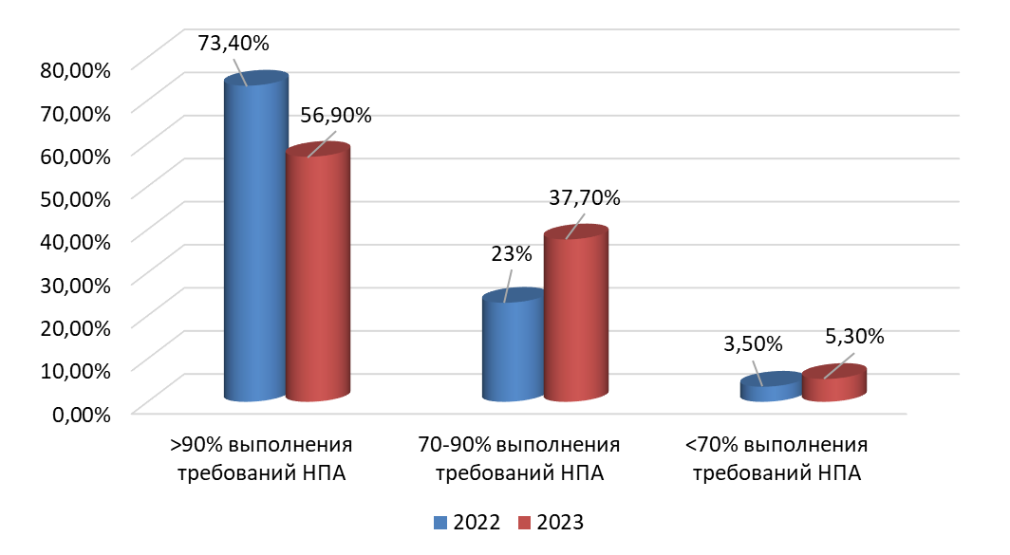
Сравнительный анализ результатов мониторинга в 2022 и 2023 году
В 2023 году заметно сократилось число организаций, которые выполняют требования НПА более чем на 90%. В большинстве случаев это связано с невыполнением требований постановления Правительства № 1802.
Увеличилось также число организаций, которые выполняют требования менее чем на 70%. В число таких организаций зачастую попадают филиалы ОО, реализующие программы ВО, информация о которых не размещается ни на сайте филиала, ни на сайте головной организации (о материально-техническом обеспечении, о ППС и т.д.).
Кроме того, на результаты влияют показатели своевременного размещения на сайте информации о приёмной кампании, а также размещение соответствующей информации в ФИС ГИА и приёма.

Slide 4
СРОКИ ПРОВЕДЕНИЯ МОНИТОРИНГА В 2024 ГОДУ
ВАЖНО !!!
С 01.09.2024 вступает в силу Приказ Рособрнадзора № 1493
Мониторинг проводится с 1 июня по 14 ноября по показателям, указанным в приложении к Приказу Рособрнадзора № 796 от 10.06.2019 «Об установлении процедуры, сроков проведения и показателей мониторинга системы образования Федеральной службой по надзору в сфере образования и науки». С 01.09.2024 вступает в силу Приказ Рособрнадзора № 1493.
СРОКИ ПРОВЕДЕНИЯ МОНИТОРИНГА И ЭТАПЫ:
1 июня – 20 июня и 1 октября – 20 октября: Мониторинг ОВЗ (показатели, указанные в подпункте 1.12 пункта 1 приложения к приказу № 796 Рособрнадзора).
1 июля – 10 октября: проверка раздела «Сведения об образовательной организации». Учитывая, что Приказ Рособрнадзора № 1493 вступает в силу с 01.09.2024, проверка будет разделена на 2 этапа. Часть показателей, требования к которым остались неизменными, будет проверена до 10 сентября. Показатели, которых коснулись изменения в приказе № 1493, будут проверены с 11 сентября до 10 октября.
Информация о приёмной кампании:
В СООТВЕТСТВИИ СО СРОКАМИ, УСТАНОВЛЕННЫМИ ПОРЯДКОМ ПРИЕМА

Slide 5
ФЕДЕРАЛЬНАЯ СЛУЖБА
ПО НАДЗОРУ В СФЕРЕ ОБРАЗОВАНИЯ И НАУКИ
Спасибо за внимание!

